Slide 1
Nerůst

Slide 2
Osnova
Co měří a co by mohl měřit HDP?
Co je to nerůst?
Jak na tom jsme, co se týče udržitelnosti?
Co je to zelený růst? Co je to odpojení (decoupling)?
Proč je zelený růst nemožný? Jevonsův paradox
Nerůst vs. recese
Jaký by byl život v nerůstovém světě?
Je možný nerůstový kapitalismus?

Slide 3
Co měří a co by mohl měřit HDP?
(závěr Hickel-Kallis)

Slide 4
Co měříHDP
HDP = C+I_{B}+G+E_{N} (výdajová metoda)
HDP = w + r + z + i + y + a + n (příjmová metoda)
HDP = přidané hodnoty výrobců + n (produkční metoda)
HDP měří „co jsou lidi ochotní zaplatit“ (Hickel-Kallis) ~ hodnota ≠nutně energie + materiál
  Hodnota 1: „kvalita přírodního prostředí“
  Hodnota 2: napr. básně (nízko-materiální) (x servery)
  Hodnota 3: metrika „System of National Accounts“ (2008) update z 1993

Slide 5
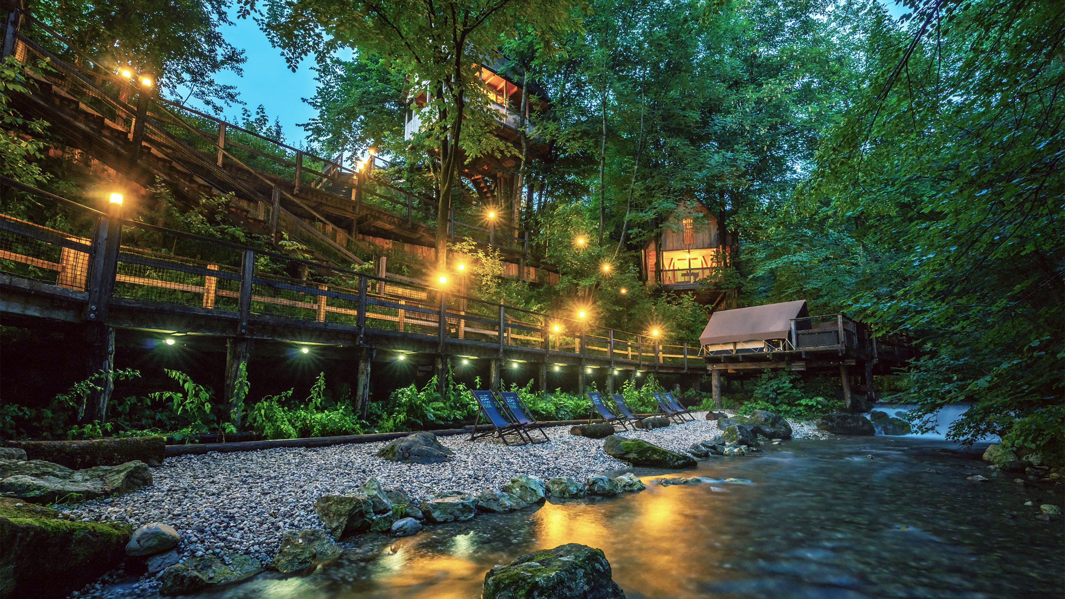

Slide 6
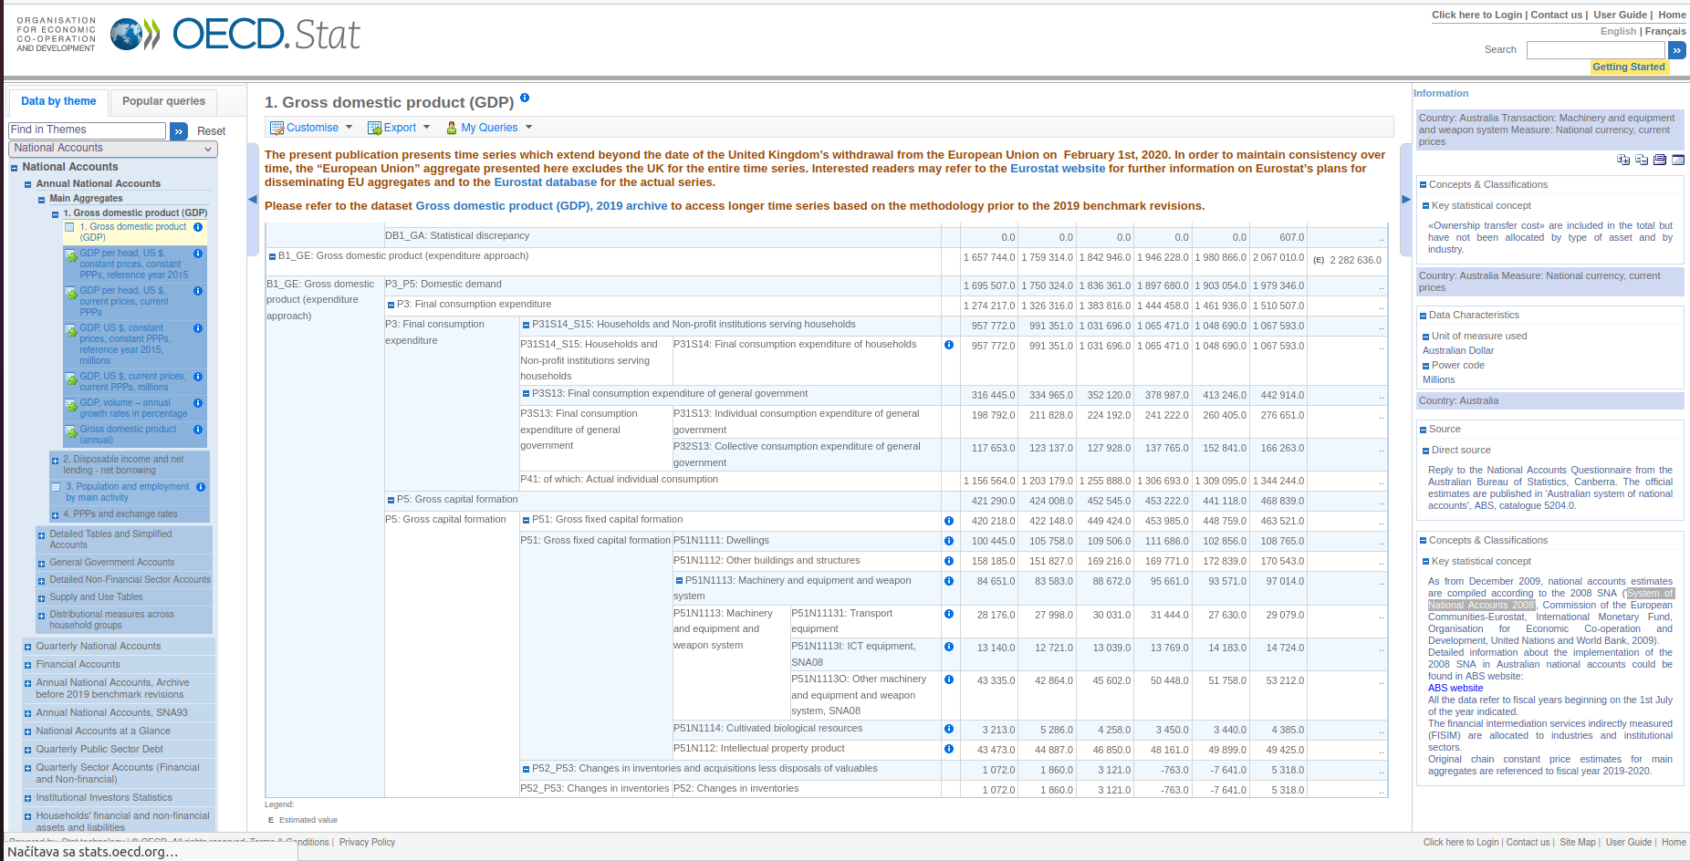

Slide 7
Jestli
Hodnota přírody = HDP
Pak
↑HDP≠↑materiálů a energie
„Nazvat takový scénář zeleným růstem by rozšířilo význam toho pojmu tak, že by se stal irelevantním.“ (Hickel-Kallis)
HDP = současná metrika ~ energie+materiál

Slide 8
Co je to nerůst?

Slide 9
Definice nerůstu
Nerůst je rovnostářský ↓produkce a spotěeby, který ↑lidskou spokojenost → (ekologické) udržitelnosti.

Slide 10
Je Nerůst hnutí?
Kolik členů má hnutí?
Francouzský časopis Nerůst: časopis o radosti ze života (47 000 výtisků v 2012)
Pravidelné konference, Lipsko 2014: 3 000 lidí
Protesty organizované Ende Gelände (Konečná) 2019: 1,4 M, několik tisíc aktivistů blokovalo doly
Jestli je cílem nahradit růstovou ideologii, možná stačí změna v myšlení a na počtě aktivistů až tolik nezáleží

Slide 11
Jak na tom jsme, co se týče udržitelnosti?
Just have a think: The money men know the truth about planetary boundaries!

Slide 12
Spotřeba
Lovci a sběrači: 10 GJ/osoba_rok, 1 t biomasa/osoba_rok, práce: 1-2 h denně
Agrární společnosti: 40-70 GJ/osoba_rok, 4 t biomasa, kámen, kov/osoba_rok, práce: 5-6 h denně
Průmyslové společnosti: 280 GJ/osoba_rok, 20 t biomasa, fosilní palivo, nerostné suroviny/osoba_rok, práca: 3-4 h denně (fosilní palivo)

Slide 13
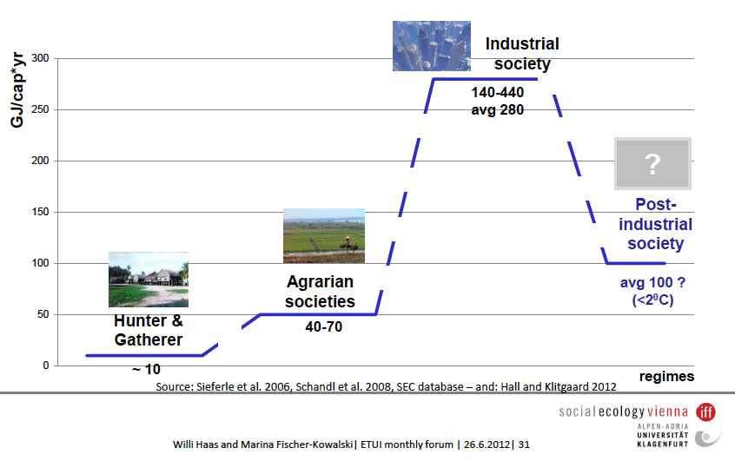

Slide 14
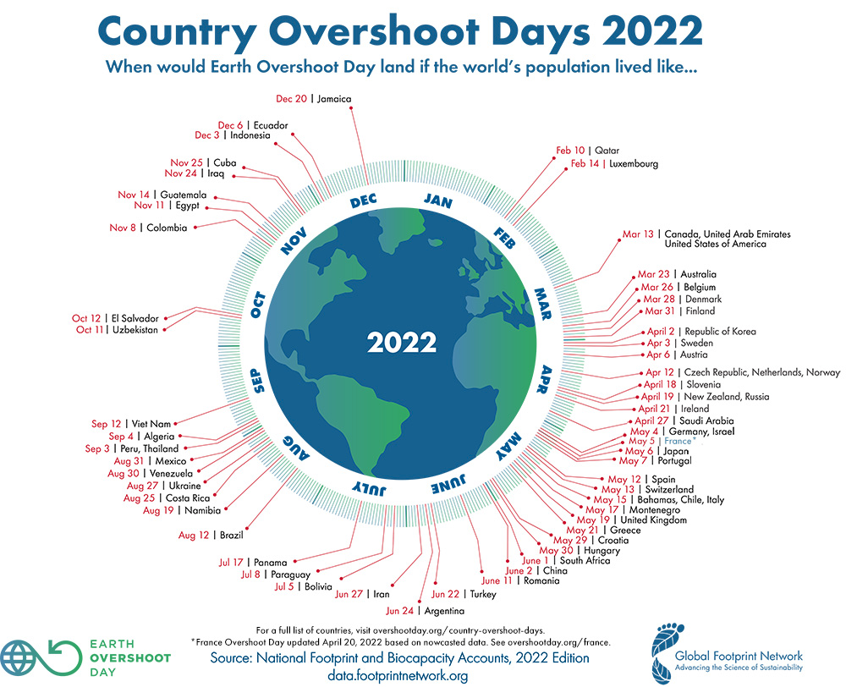

Slide 15
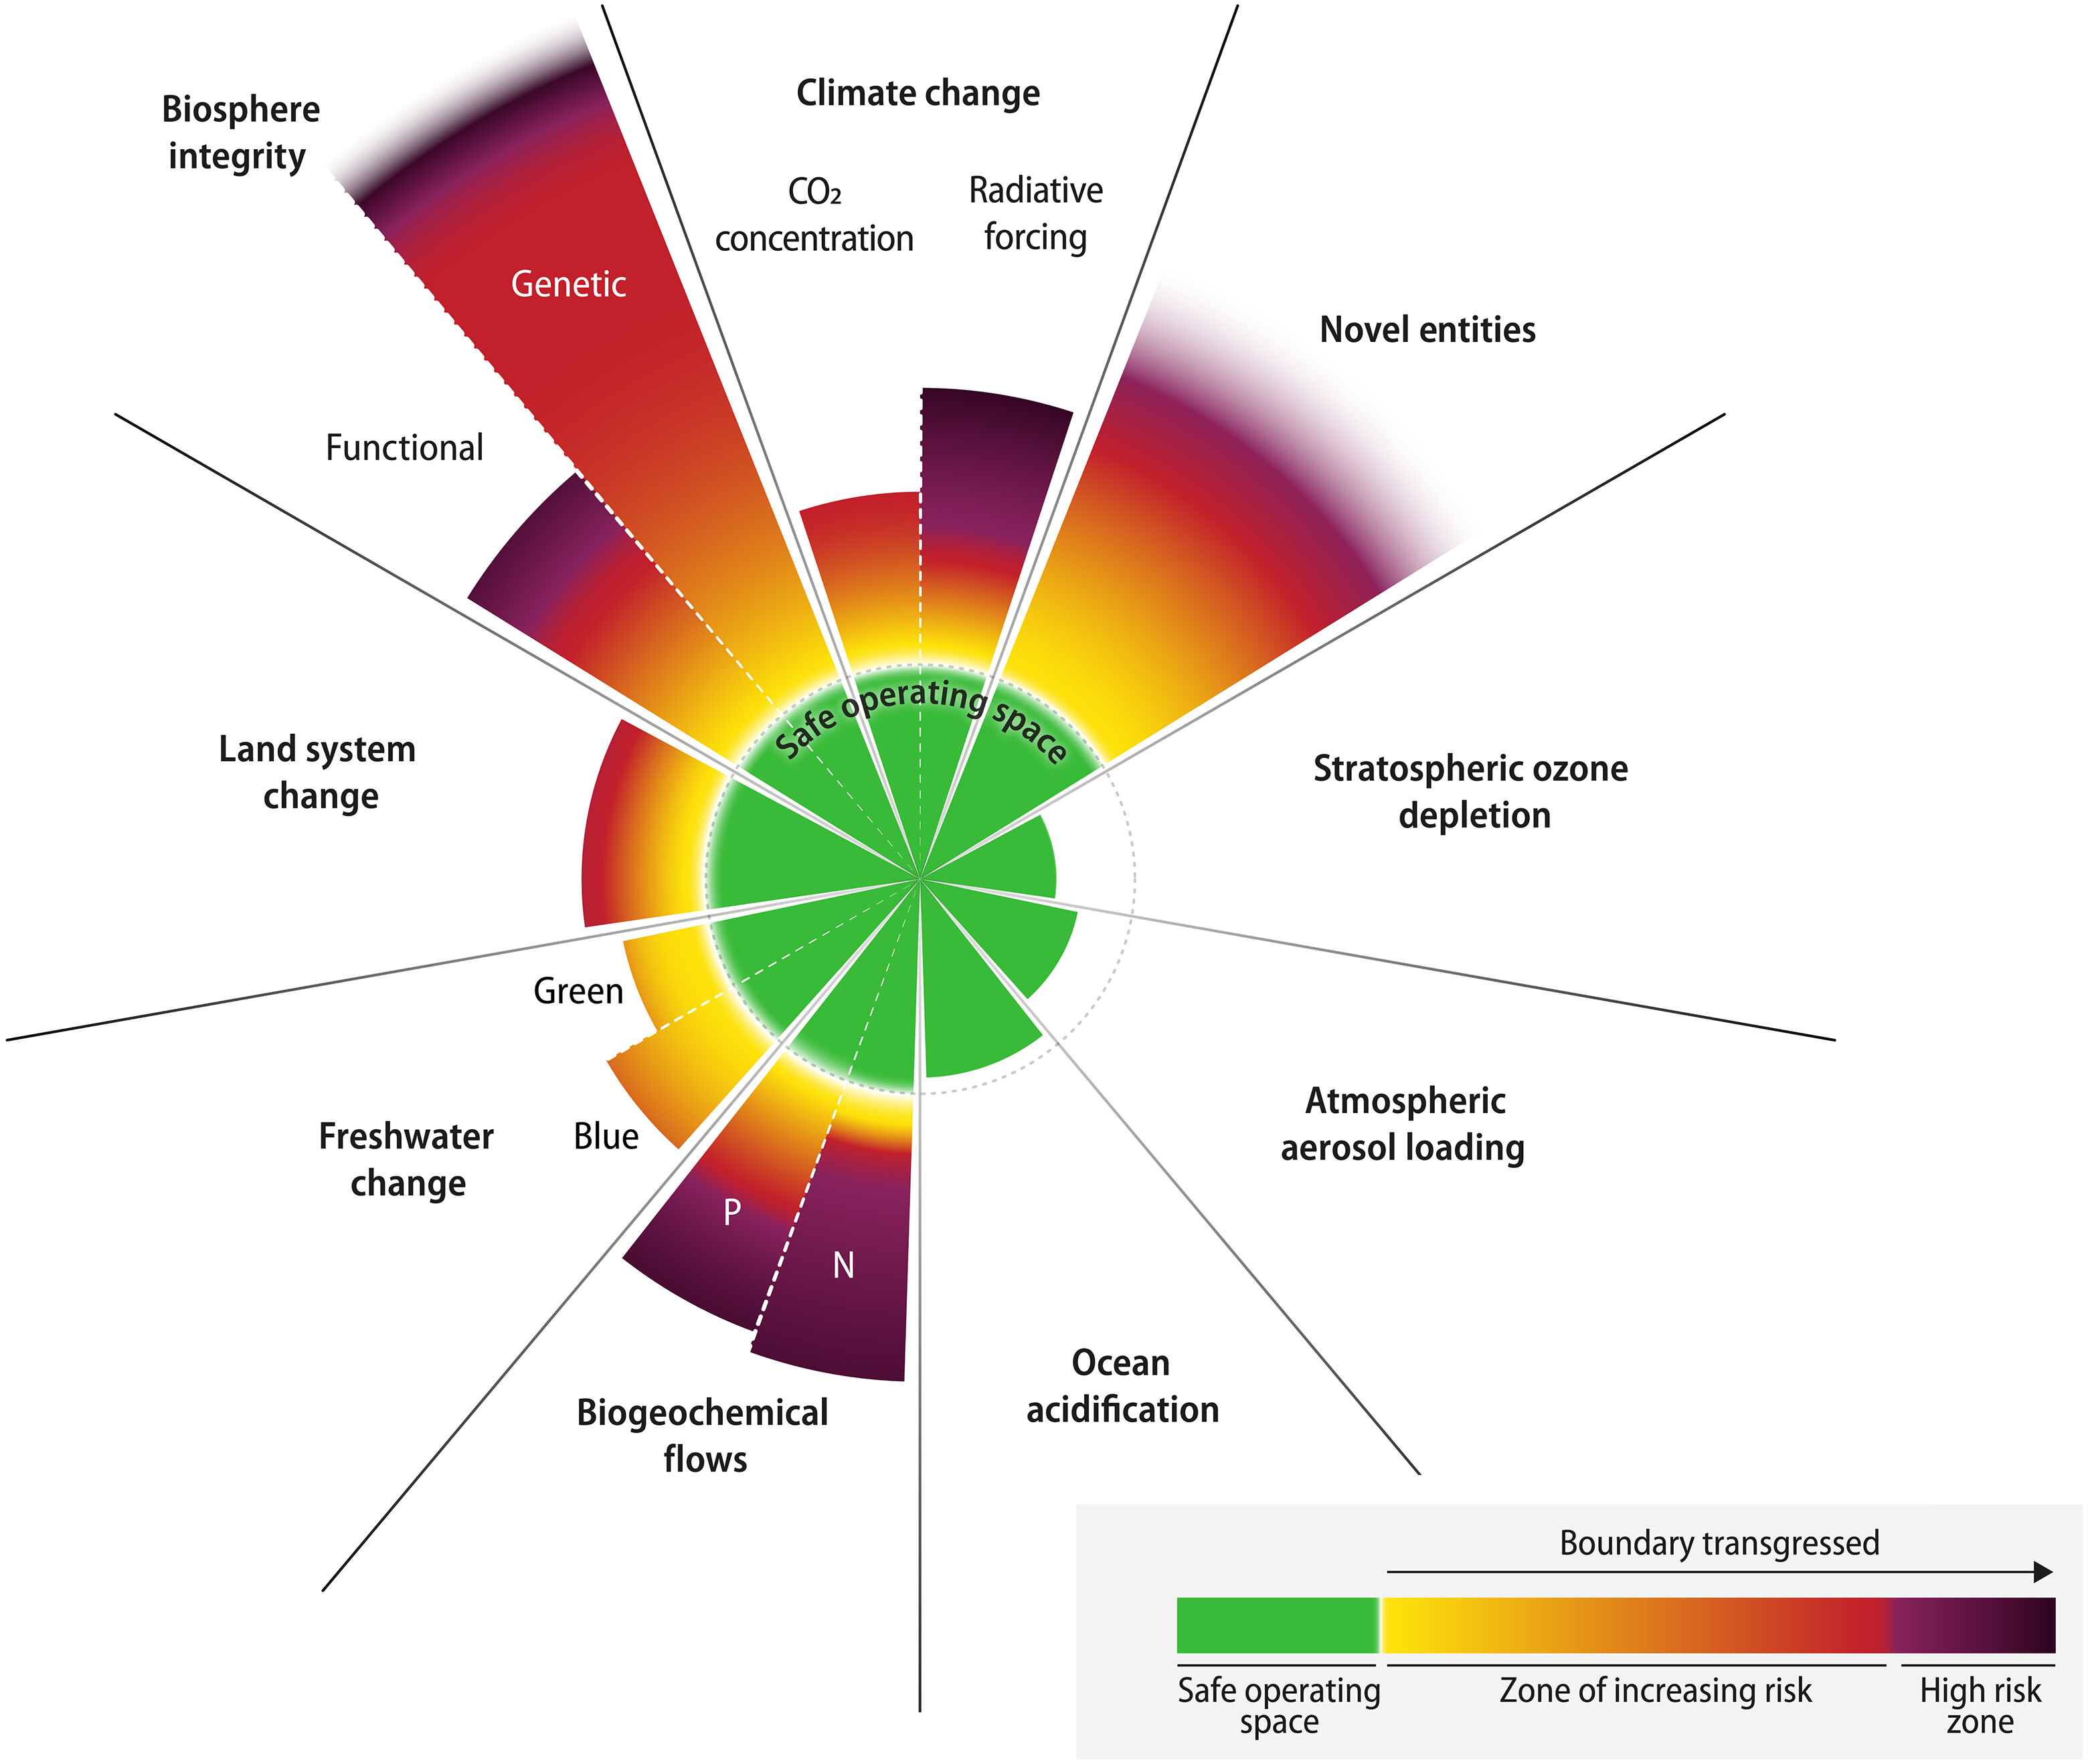
CO₂: max.:
350 ppm
Stav: 414,3
Ppm
PreIndust:
280 ppm

Slide 16
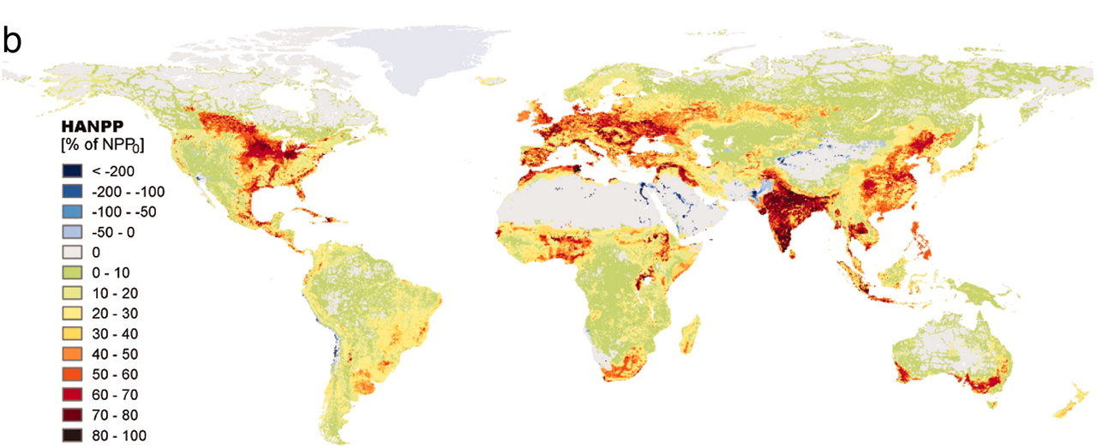
HANPP (Human Appropriation of Net Primary Production) ~ 24 % (indikátor tlaku na biodiverzitu)
Kolik si lidi přivlastní z produkce přírody (čisté primární produkce biosféry – energie ze slunce+geotermální)

Slide 17
Zelený růst je vládní cíl

Slide 18
Zelená dohoda pro Evropu (EGD)
„Jedná se o novou strategii růstu, jejímž cílem je transformovat EU na společnost, která v roce 2050 nebude produkovat žádné emise skleníkových plynů a ve které bude hospodářský růst oddělen od využívání zdrojů.“
„...nasměrování Evropy na novou dráhu udržitelného růstu.“

Slide 19
Európska environmentální agentura (agentura EU)
„Poskytuje nezávislé infromace o ŽP“
„Udržení růstu v rámci limitů daných ŽP bude od Evropy vyžadovat bezprecedentní oddelení ekonomické aktivity od environmentálních a klimatických tlaků. Je nejisté, jestli něčeho takového lze dosáhnout.“ (2021)

Slide 20
Co je to zelený růst?
Co je to odpojení (decoupling)?

Slide 21
Zelený růst = ekologicky udržitelný ekonomický růst
Předpoklad: absolutní decoupling

Slide 22
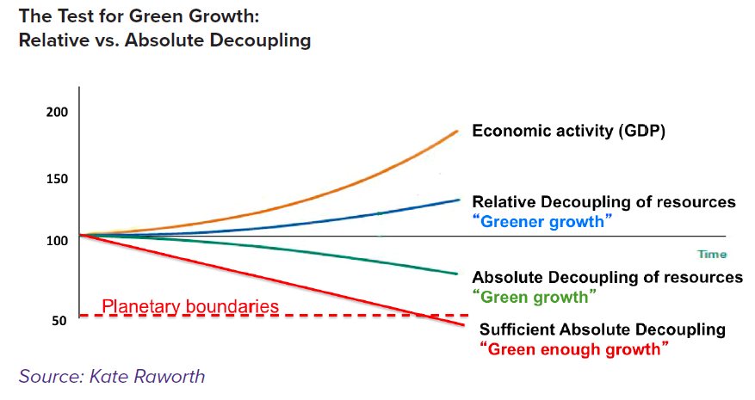

Slide 23
Decoupling
Relativní decoupling: ↑HDP > ↑CO₂
Absolutní decoupling: ↑HDP, ↓CO₂
  Globální (ne v několika zemích) nebo alespoň spotřebný (ne teritoriální)
  Dlouhodobý (ne 10 let a modelový návrat růstu)
  Ve všech aspektech (CO₂ a materiály na baterie)
  Rychle (jinak překročíme body zlomu)

Slide 24
Otázka do publika
Jaký je hlavní protiargument Hickela a Kallisa vůči existenci absolutního decouplingu CO₂ od HDP v některých zemích?

Slide 25
s. 12: ↓15,8 % CO₂ pri 1,89 % ↑HDP pro bohaté země
(1970-2013: 1,9 % ↓CO₂)

Slide 26
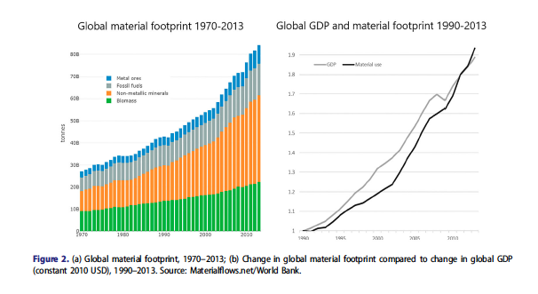
Ve všech aspektech

Slide 27
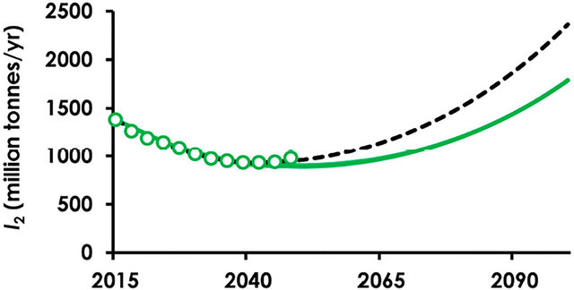
Dlouhodobý (optimistická projekce aus. spotřeby materiálů In K-H)

Slide 28
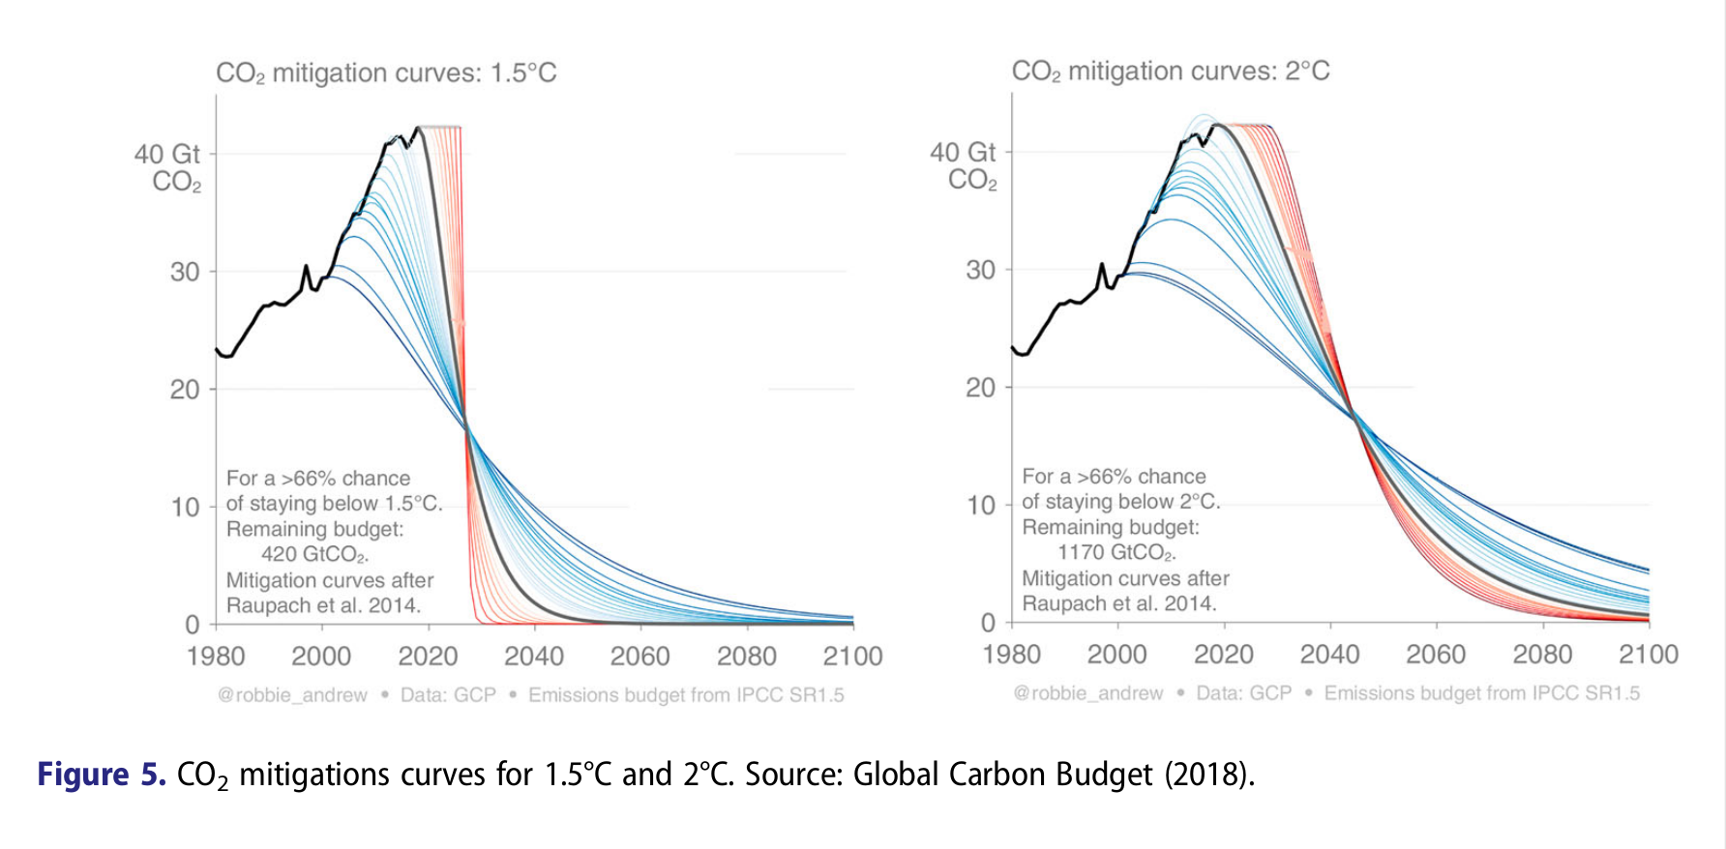
Globální

Slide 29
Empirické důkazy pro (nedostatečný) absolutní decoupling

Slide 30
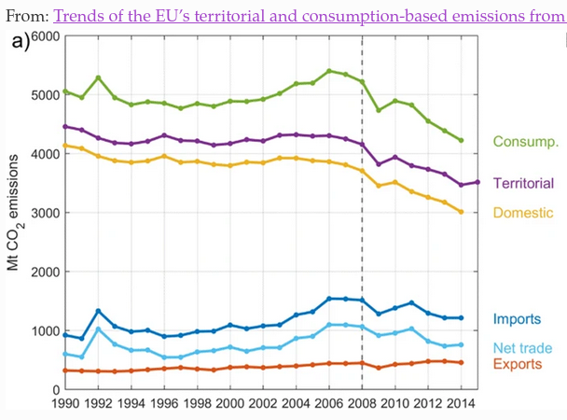

Slide 31
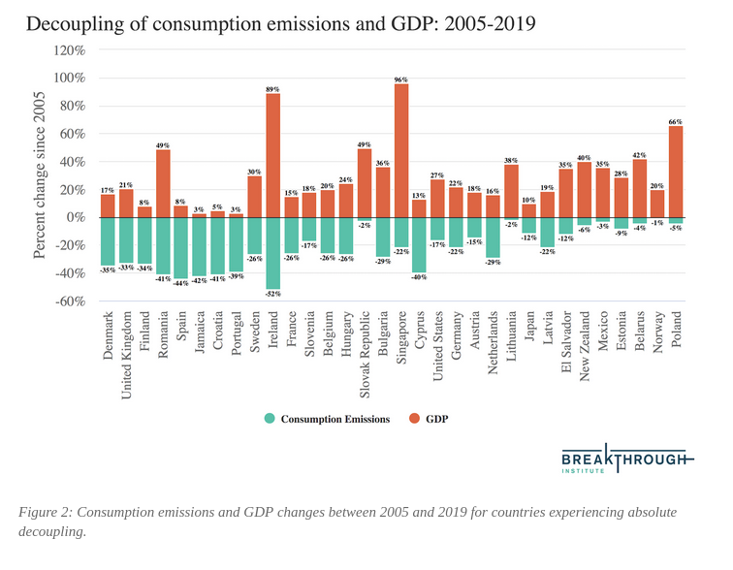

Slide 32
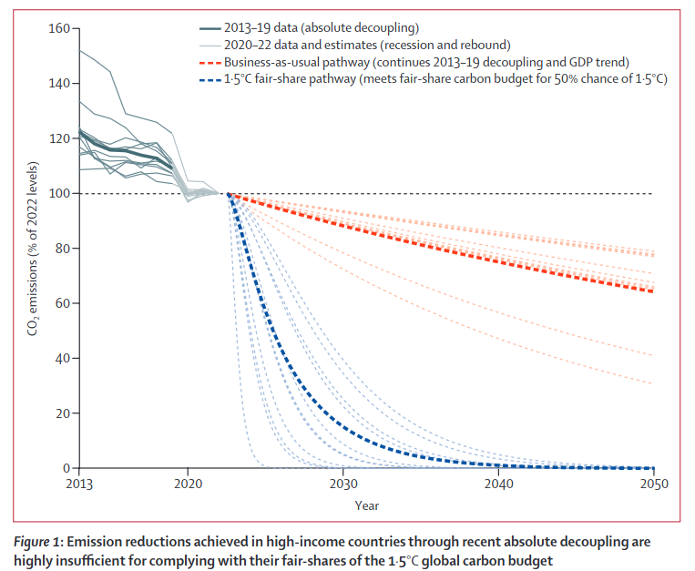
Vogel-Hickel 2023

Slide 33
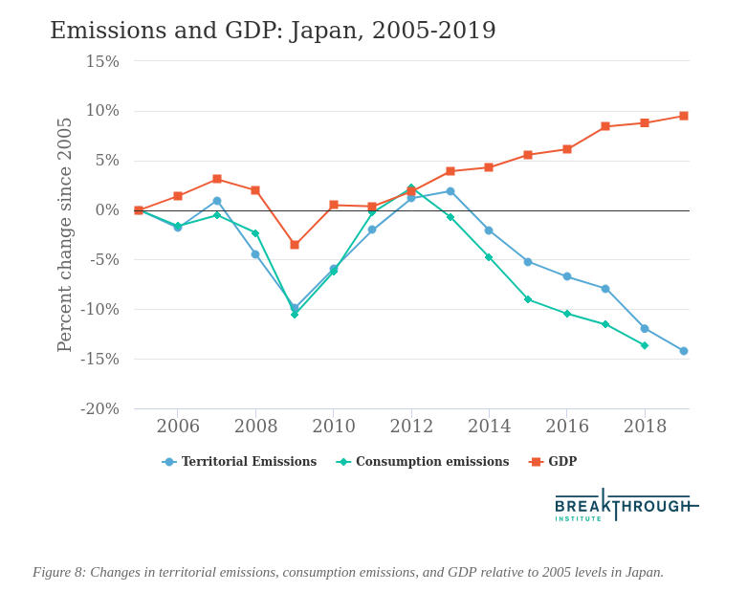

Slide 34
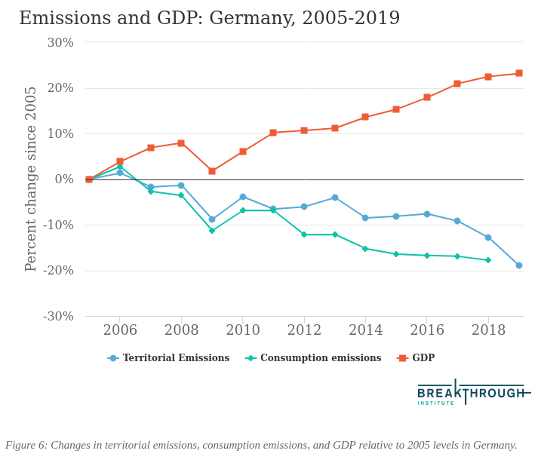
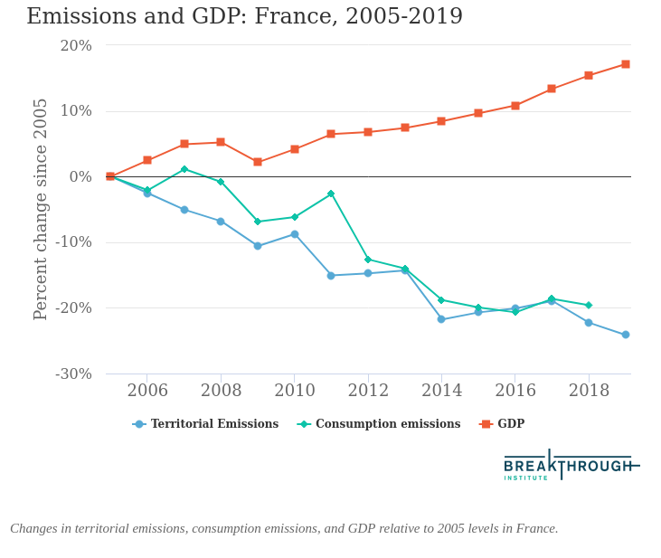
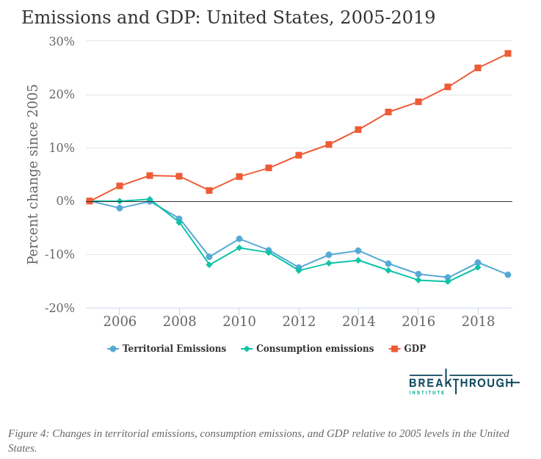
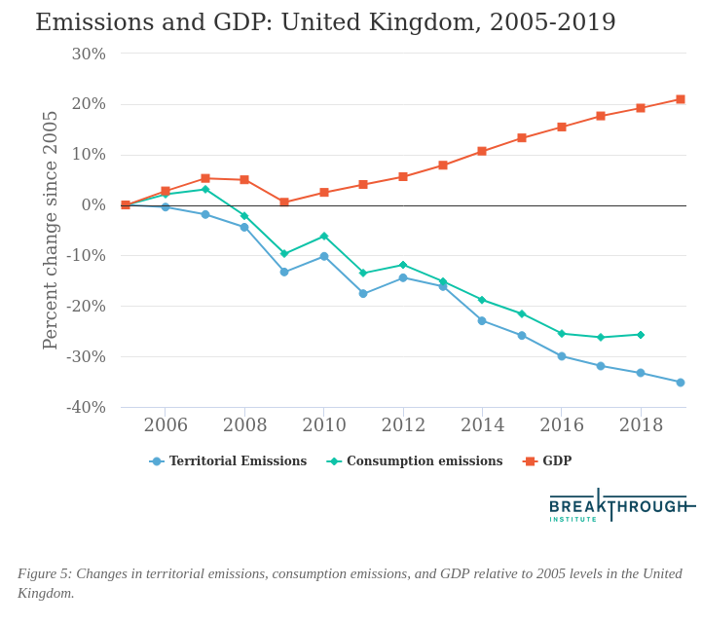

Slide 35
Vykazované/planetární data CO2
V atmosféře je o 21-32 % více CO2 než kolik reportují vlády (Washington Post).
Kdo je jejich spotřebitelem?

Slide 36
Započítání práce do CO₂
PBA (x)→otevřená CBA (+5-15%)→uzavřená CBA (+2-5%) (můj propočet na zemi)
Celkově emise v globálním obchodě 27→36 % otevřená→uzavřená CBA
PBA – Production based analysis
CBA – Consumption based analysis

Slide 37
Příklad empirické studie ve prospěch zeleného růstu a její kritiky

Slide 38
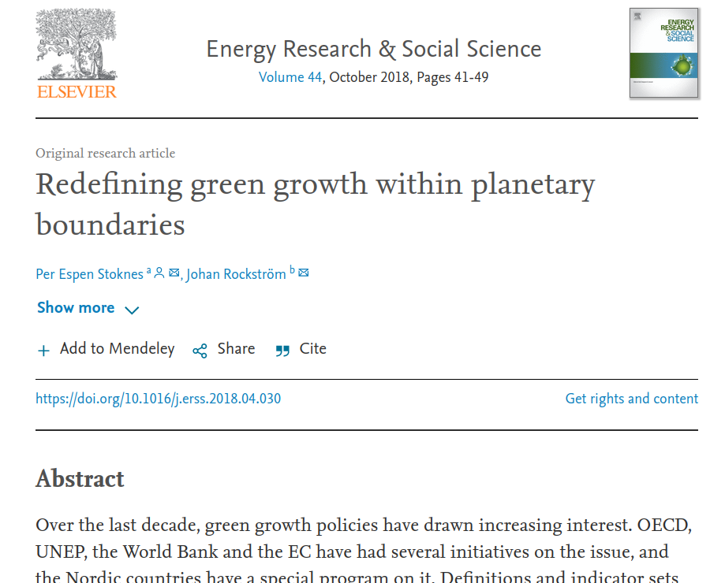

Slide 39
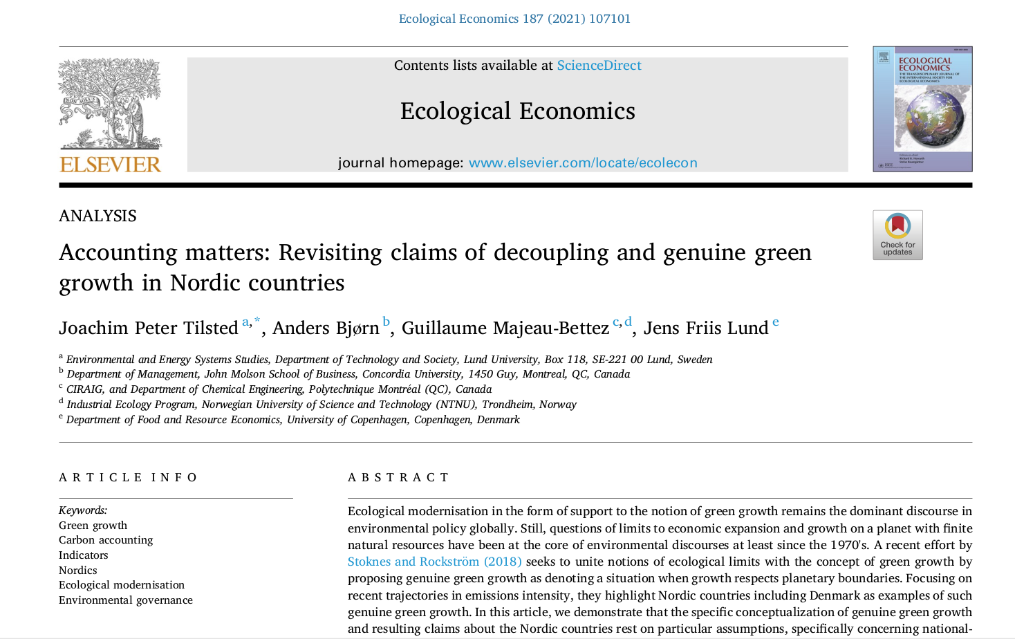

Slide 40
Zelený rast v severských krajinách
Literatura: CAPRO (pridaná hodnota/CO₂): ↑4-11 %, Stoknes – Rockstrom: ↑5 % „optimistická minimální úroveň“
Předpoklad: 2 °C (místo 1,5 °C: CAPRO: ↑14 %)
Teritoriální vs. spotřební emise: „hodně pod 5 %“
Ignoruje společnou ale diferencovanou odpovědnost

Slide 41
Proč zelený růst není možný?
Jevonsův paradox
(Efekt odrazu)

Slide 42
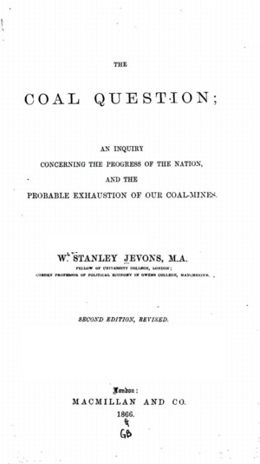
„Je naprostým matením pojmů předpokládat, že ekonomické využívání paliv se rovná snížené spotřebě. Pravý opak je pravdou.“ (Jevons 1865)
↑účinnosti parních strojů vs. ↑spotřeby uhlí v Británii v 18. století

Slide 43
Efekt odrazu (Rebound effect)
Super úspora (RE<0)
Nulový rebound (RE=0)
Částečný rebound (0<RE<1)
Plný rebound (RE=1)
Opačný dopad (RE>1) (Jevonsův paradox)

Slide 44
Efekt odrazu (Rebound effect)
Přímý (Zateplení domu→zvýšení teploty na termostatu)
Nepřímý (Zateplení domu→zahraniční dovolená místo domácí)
Celoekonomický (Zateplení+hybrid+solár+...→+/-↓spotreby energie v celé ekonomice)

Slide 45
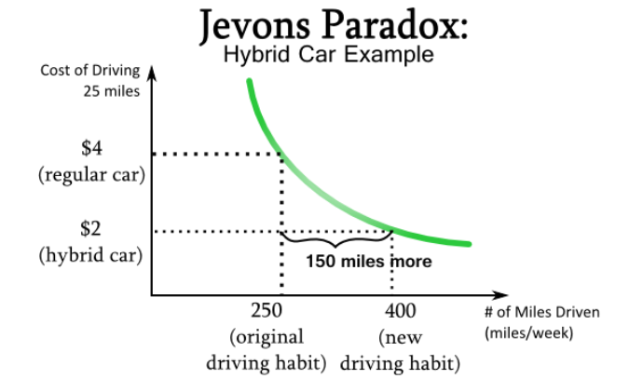

Slide 46
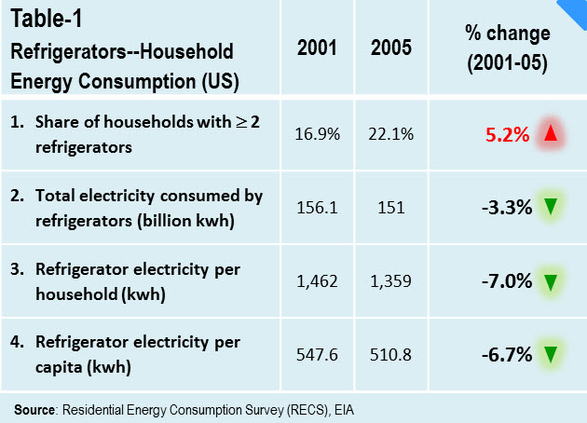

Slide 47
Celoekonomický efekt odrazu
„celoekonomický efekt odrazu způsobuje ztrátu více než poloviny energetických úspor způsobených vyšší energetickou efektivitou“ (Brockway et al 2021 - Metareview).
IAMs používané IPCC „riziko podcenění dopadu efektu odrazu na poptávku po energii“

Slide 48
Otázka do publika
Co je to recese?
Jaký je rozdíl mezi nerůstem a recesí?

Slide 49
Nerůst vs. recese
Plánovaný pokles
Celostní politika
  Zaměstnanost
  Rovnost
  Ekologie (obnovitelné zdroje, biodiverzita...)
Selektivnost: ↑ zdravotnictví, školství, veřejná doprava, bydlení

Slide 50
Jaký by byl život v nerůstovém světě?
Musíme sa uskromnit?

Slide 51
10 mld. ľudí, rovnosť v spotrebe
50 l čisté vody, 15 l teplé vody
20 °C, 15 m2/osoba byt, 4kg nového oblečení/rok
5-15 000 km mobilita/osoba
1 sporák, 1 lednice/rodina
1 laptop/rodina, 1 telefón/osoba
Dostupné zdravotnictví a vzdelávání
Pozor na limity
(Millward-Hopkins et al 2020)

Slide 52
Je možný nerůstový kapitalismus?

Slide 53
Nerůstový kapitalismus?
Daly, Jackson?, Sedláček
Růst je „volbou“
Nerůst v kap≠recese
Hickel, Kallis, Latouche
Růst je imperatvv
Nerůst v kap=recese

Slide 54
Lawn-Smith debate
Smith: Kapitalismus potřebuje růst
1. Kapitalisté musí prodávat, aby měli peníze na nákup obživy – každý je závislý na trhu
2. Konkurence je základní hybnou silou kapitalismu – nutnost reinvestovat

Slide 55
Lawn-Smith debate
3a. Dělba práce → ↑produktivity → ↑produktu → potřeba hledat nové trhy
3b. Firmy usilují o expanzi, aby se chránili před ostatníma
3c. Akcionáři požadují zisky jakýmkoliv způsobem→↑
Existuji i malé rodinné firmy, které nemusí vždy růst, ale dominují velké, pro které platí výše napsané

Slide 56
Lawn: rast není nutný
Lawn: ↓HDP≠↑nezaměstnanosti, protože 1. lepší tovary→↑ceny→↑zisky/mzdy→↓pracovní doba→↑zaměstnanost, 2. vláda může lidi zaměstnat (Job Guarantee)
Vlády můžou ↓závislosť lidí na trhu, ↓možnost zneužití trhové pozce, ↓nerovnost…regulovat

Slide 57
Lawn-Smith debate
Růst lze kvalitativně, kvantitativní růst není nutný (Konkurencie≠↑ nebo zemři, ale ↑zisk nebo zemři – způsob růstu závisí od regulace. Omezení spotřeby zdrojů→↑inovativních sektorů.)
Úspory z rozsahu → náklady z rozsahu → odmítnutí ∞↑

Slide 58
Empírie
Nokia
Rakouské SMEs
Indickí farmáři

Slide 59
„Imperativ“ na úrovni spotřebitelů
Společenský tlak spotřebovávat jako okolí a usilovat o spotřebu vyšších vrstev
Užitečnost áut, počítačů, pračk, smartfónů... → ↑efektivity domácnosti = nutnost nákupu v konkurenci s ostatními zaměstnanci

Slide 60
„Imperativ“ na úrovni států
Konkurence – (východ/západ)
↑nerovnosti→↑nestability→↑ nahrádza redistribuci (údajně zajišťuje zaměstnanosť)
Spochybnit růst=spochybniť lidskou přirozenost→TINA

Slide 61
Závěr
Zelený růst není možný
Nerůst předpokládá zásadně větší rovnost a tím vyšší životní úroveň pro chudé a s tím by byla spojena i změna na úrovni lidských hodnot

